Slide 1
第七章 异常控制流 进程上下文切换 CPU控制流的概念 异常和中断的基本概念 异常和中断的响应和处理

Slide 2
异常控制流
主要教学目标
使学生了解程序执行过程中正常的控制流和异常控制流的区别
了解在较低层次上如何实现异常控制流
初步理解硬件如何和操作系统协调工作，从而为将来理解和掌握操作系统核心内容打下良好基础。
主要教学内容
进程和进程上下文切换
CPU控制流、异常控制流
异常和中断的基本概念
异常和中断的响应和处理

Slide 3
异常控制流
分以下两个部分介绍
第一讲：进程与进程的上下文切换
程序和进程、引入进程的好处
进程与进程的上下文切换
程序的加载和运行
CPU的控制流、异常控制流
逻辑控制流和物理控制流
第二讲：异常和中断
异常和中断的基本概念
异常和中断的响应、处理
第三讲：IA-32/Linux下的异常/中断机制

Slide 4
进程

Slide 5
“程序”和“进程”
程序（program）指按某种方式组合形成的代码和数据集合，代码即是机器指令序列，因而程序是一种静态概念。
进程（ process）指程序的一次运行过程。更确切说，进程是具有独立功能的一个程序关于某个数据集合的一次运行活动，因而进程具有动态含义 。同一个程序处理不同的数据就是不同的进程
进程是OS对CPU执行的程序的运行过程的一种抽象。进程有自己的生命周期，它由于任务的启动而创建，随着任务的完成（或终止）而消亡，它所占用的资源也随着进程的终止而释放。
一个可执行目标文件（即程序）可被加载执行多次，也即，一个程序可能对应多个不同的进程。
例如，用word程序编辑一个文档时，相应的用户进程就是winword.exe，如果多次启动同一个word程序，就得到多个winword.exe进程，处理不同的数据。

Slide 6
进程的概念
操作系统（管理任务）以外的都属于“用户”的任务。
计算机处理的所有“用户”的任务由进程完成。
为强调进程完成的是用户的任务，通常将进程称为用户进程。
计算机系统中的任务通常就是指进程。例如，
Linux内核中通常把进程称为任务，每个进程主要通过一个称为进程描述符（process descriptor）的结构来描述，其结构类型定义为task_struct，包含了一个进程的所有信息。
所有进程通过一个双向循环链表实现的任务列表（task list）来描述，任务列表中每个元素是一个进程描述符。
IA-32中的任务状态段（TSS）、任务门（task gate）等概念中所称的任务，实际上也是指进程。

Slide 7
Task, Program and Process
任务是用户的概念，程序是计算机使用的概念，它是用于完成该任务的一个指令序列，即存储在外存储器中的一个可执行文件(.exe文件)，是一个静态的概念
进程(process)指的是正在运行(执行)中的程序，更确切地说，进程是程序的一次运行活动（即执行过程），它具有动态性
任务与进程的关系：
1个任务一定对应着某个进程。例如用word编辑一个文档时，相应的进程是winword.exe
1个任务也可能对应多个进程。例如用word编辑文档中的数学公式时，还需要启动执行“eqnedit.exe”进程
多任务处理实质上就是在计算机中并发(concurrent)执行多个进程

Slide 8
Process and Resource
什么是资源（resource）？
进程所需要使用的硬件、软件、数据和外设等均称为“资源”（系统中任何可以分配给进程使用的对象）
每个进程都需要使用一定的资源：CPU、内存、硬盘、文件、打印机、···
单任务处理的系统中，一个进程完毕后才能启动另一个进程运行，所以每个进程都独占系统中的全部资源
多个进程运行时，它们将“共享资源”，特别是CPU资源
资源必须在进程之间合理分配和调度，使系统的吞吐率最高，这是操作系统的核心任务之一

Slide 9
多任务处理与操作系统
为什么可以实现多任务处理？
CPU速度极高， 且CPU数目不止1个，它(们)可以也必须被多个任务共享
许多任务并不需要持久占用CPU
存储器空间很大，其空间可以被多个任务共享
IO操作很慢，且CPU与I/O(外围设备)可以并行工作
各个外围设备之间可以并行工作
实现多任务处理要解决哪些问题？
CPU时间如何共享和管理(Time Sharing，Time Slicing)
存储器空间如何分配和管理
I/O设备和I/O操作如何管理和控制
谁来解决上述问题？
不是应用程序自己，而是操作系统(OS) !

Slide 10
进程的状态及其转换：五态模型
进程有自己的生命周期，它由于任务的启动而创建，随着任务的完成(或终止)而消亡。 每个进程从产生到消亡，经常会处于不同的状态，并在不同状态之间频繁进行转换
CPU空闲时选择一个就绪进程
进程运行结束或强迫终止
创建(creat)
新建态
运行态
退出(exit)
终止态
选中
出现等待事件
接纳
时间到
等待使用资源；或等待I/O；或等待人工干预
系统当前状态允许
就绪态
等待态
事件结束
除了正在运行的进程之外，其他状态的进程分别在不同的队列中排队等候
资源得到满足；I/O操作结束；人工干预完成
运行时间到；或出现有更高优先权进程
（demo）

Slide 11
进程及其状态变化
执行中的程序称为Process（A Program in execution）
每个进程都需要使用计算机中的资源(CPU、内存、硬盘、外设等)
每个进程都有自己的生命周期，生命周期中有5种不同的状态：
创建(creat)
新建态
运行态
退出(exit)
终止态
选中
出现等待事件
接纳
时间到
就绪态
等待态
阻塞态(blocked)
事件结束
系统中无时无刻都有进程在运行（不让CPU闲着）
系统中每个进程几乎都是时断时续地运行的
使用Windows中的任务管理器可以监控系统中进程的情况

Slide 12
进程的创建与终止
进程的创建有如下3种情况：
操作系统引导成功后，会创建若干进程：
前台进程，负责与用户交互
后台进程，如日志、防火墙、杀毒软件等
用户启动某个任务而创建新的进程
已运行的进程需要时可以创建新的进程
进程终止的条件：
正常退出(自愿的)
错误退出(自愿的)
致命错误(非自愿的)
被其他进程取消(kill，非自愿的)

Slide 13
进程的执行环境和CPU现场
指令计数器
内存地址空间
OS
0
代码段基址寄存器
数据段基址寄存器
程序
堆栈段基址寄存器
数据
通用寄存器
工作区
每个进程都有专属于该进程的私有存储空间，用于存储它自己的程序、数据和工作区
浮点寄存器
程序
MMX寄存器
XMM寄存器
数据
工作区
FLAGS
程序
CPU
标志寄存器
数据
工作区
运行进程就是一条一条地执行相应程序中的指令
指令执行的效果就是改变CPU寄存器和存储器的状态
任一指令都在前一条指令的基础上执行
CPU中所有寄存器的状态，称为CPU现场信息
若进程从运行态转换为等待态或就绪态，则必须保存CPU现场信息，如果进程再次运行，则需恢复CPU现场
2³²-1
IA-32中进程的
执行
环境

Slide 14
描述进程的方法——PCB
进程控制块(PCB)用来记录每个进程的当前状态（运行、就绪、···）、正在使用的资源、CPU现场信息等，称为进程的上下文(Context)
进
进
程
进
程
3
程
2
进程私有地址空间
1
（代码、数据）
通用寄存器内容
通用寄存器内容
控制寄存器内容
CPU
控制寄存器内容
现场信息
标志寄存器内容
核心栈(工作区)
正在使用的I/O设备
资源信息
进程控制块
PCB
正在使用的文件
进程优先级
操作系统
进程管理信息
控制信息
进程标识PID
存储器

Slide 15
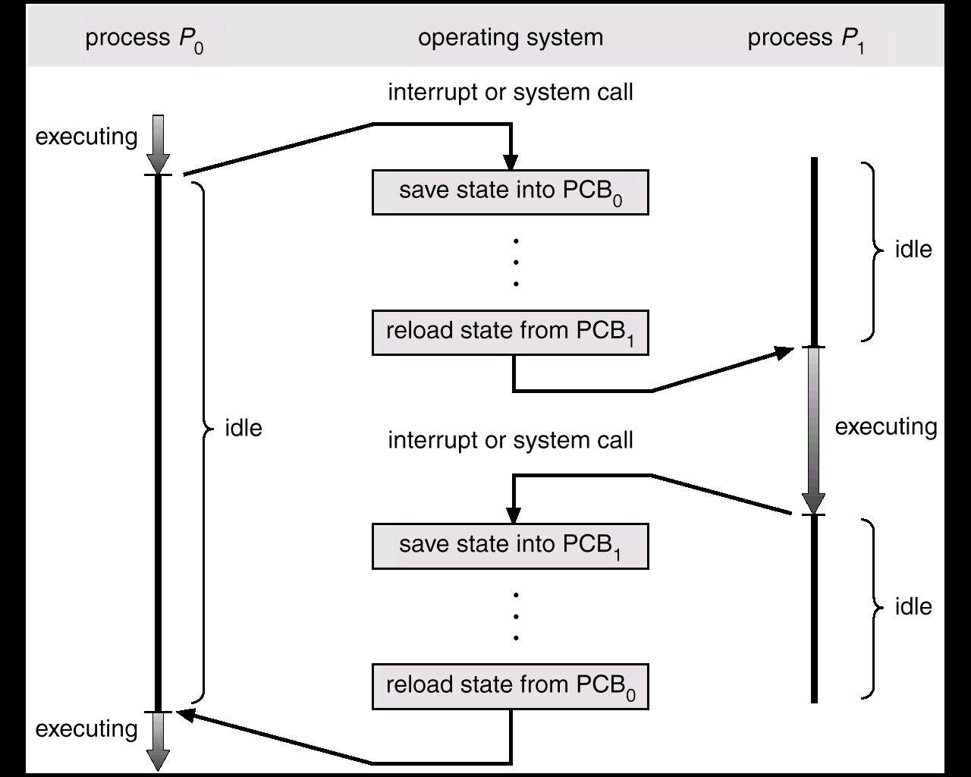
切换进程必须交换上下文(Context-switch)
进程P0处于运行状态，CPU执行P0中的指令
时间到，系统时钟向CPU发出中断信号，OS取代P0进入CPU运行
OS把进程 P0的上下文信息保存在 P0的进程控制块PCB0中，把P0放进就绪队列排队
OS按调度算法从就绪进程的队列中选择另一个进程 P1准备运行
OS 从P1的进程控制块PCB1中把进程 P1的上下文信息恢复在CPU中
OS让出CPU，进程P1进入运行状态，CPU执行P1中的指令
进程P1需要从磁盘上读出文件而执行一个“system call”，因而引出OS，启动磁盘的文件读出操作
OS把进程 P1的上下文信息保存在 P1的进程控制块PCB1中， 然后将 P1进程放进等待队列排队
OS按调度算法从就绪进程的队列中选择另一个进程 P0准备运行
OS 从P0的进程控制块PCB0中把进程 P0的上下文信息恢复在CPU中
OS让出CPU，进程P0进入运行状态，CPU执行P0中的指令
进程P₀ 操作系统 进程P₁
1
2
（中断）
运行
3
上下文信息→PCB₀
4
等待
从就绪队列中选出P1
5
从PCB₁恢复上下文
6
等待
7
系统调用
运行
8
上下文信息→PCB₁
9
等待
从就绪队列中选出P0
10
从PCB₀恢复上下文
运行
11

Slide 16
中断和系统调用
中断(Interrupt), 是计算机发生了某种情况需要操作系统予以处理或注意时，硬件用来通知操作系统的一种手段。发生中断之后CPU将自动转向执行OS，而不再继续执行进程
系统调用（System Call）是进程需要请求操作系统提供服务时，主动向操作系统发出的服务请求，如：
读出或保存文件
取得键盘输入的信息
打印
请求分配更多内存空间

Slide 17
进程的队列和调度(Scheduling)
新进程
进程运行
接纳
就绪队列
CPU
完成
调度
就绪进程在就绪队列中排队等待调度
运行
时间到
如何从就绪队列中选择一个进程交给CPU执行，称为进程调度(短程调度)，又叫做处理器管理
I/O
完成
I/O队列
请求I/O操作
等待从磁盘读出文件的进程在I/O队列中排队等候
生成1个子进程
事件
出现
等待队列
等待某个事件
等待用户输入的进程在等待输入队列中排队等候

Slide 18

进程调度及其算法
目的：从就绪队列中选择1个进程交给CPU执行
要求：资源利用率高、响应时间短、吞吐量大、公平、优先级、负载均衡、···
调度方式：
非抢先方式（nonpreemptive），又称“非剥夺式”
抢先方式（preemptive），又称“剥夺式”
抢先式调度算法：
先来先服务（first come first service）
按时间片轮转（例如每20ms～50ms就让出CPU ）
按优先级分级调度
进程一旦占有处理器就一直运行下去，直到运行结束或被阻塞为止。非剥夺式调度，易实现，效率不高
正在运行的进程，可以由于种种原因而被强制让出CPU
每个进程有一个优先数，调度程序每次选择就绪队列中优先数最大的进程，让它占用处理器运行
时间片结束时，强迫该进程让出处理器，把它排列到就绪队列的尾部，等候下一轮调度

Slide 19
进程调度与CPU管理
多进程并发(concurrent)执行需要OS解决许多问题：
操作系统必须能够：
创建进程：必须为之分配其所必需的、除处理机以外的所有资源。如内存空间、I/O设备以及建立相应的PCB
撤销进程：必须先对这些资源进行回收操作，然后再撤销PCB
进程切换：必须从就绪队列中选出某个进程（调度算法） ，并保留当前进程的上下文信息、设置新选中进程的上下文信息
操作系统还应该实现：
进程之间需要进行通信，以合作完成任务；
进程之间要互相同步，以免竞争“临界”资源
多进程并发执行的的代价：
空间代价：内存空间由大量进程分享
时间代价：进程调度和上下文切换时需花费CPU时间
管理代价：OS必须负责进程的调度、通信、同步等

Slide 20
线 程（thread）

Slide 21
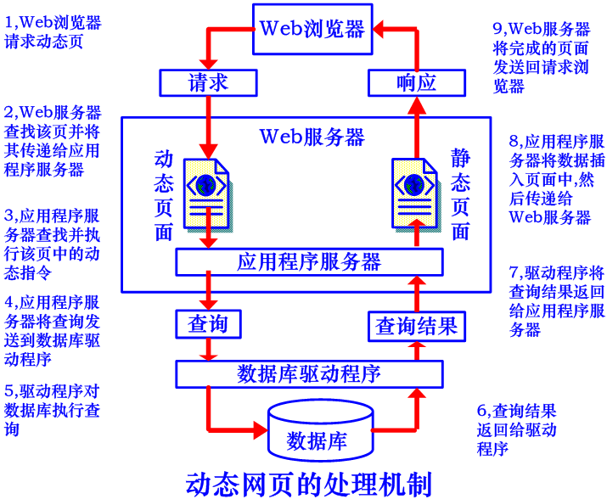
从Web服务器谈起：ASPX网页的处理过程
⑩浏览器收到HTTP报文，提取其中的HTML网页，解释并进行显示
①发送HTTP报文，请求ASPX网页
⑨Web服务器将网页包装在HTTP响应报文中发回给浏览器
②Web服务器按URL找出ASPX网页，交给asp.net
进程
(IIS.exe)
⑧ asp.net生成静态HTML网页
③ asp.net 执行Code-behind文件
asp.net执行引擎(isapi.dll,…)
⑦ asp.net将查询结果嵌入网页之中
④ asp.net连接并查询数据库
⑥驱动程序把查询结果回送给asp.net
⑤数据库驱动程序执行SQL查询命令

Slide 22
静态网页的处理过程
Web浏览器j
Web浏览器i
①发送HTTP报文，请求HTML网页
④浏览器收到HTTP报文，提取其中的HTML网页，解释并进行显示
②Web服务器按URL从磁盘中找出网页
③ Web服务器将网页包装在HTTP响应报文中发回给浏览器
Web服务进程
（IIS.exe）
(IIS)
文件路径
HTML网页
或普通文件
静态网页的处理过程
asp.net执行引擎(isapi.dll,…)
分析1：Web进程在读网页时，处于等待状态，直到从盘上读出网页并传送给浏览器之后，进程才运行完毕，全过程比较费时
分析2：如果网络上有大量浏览器差不多同时访问Web时，怎么办？

Slide 23
Web服务器如何响应多用户访问
单进程方案：前一个浏览器请求未处理完之前，服务器不接受下一个浏览器请求，用户的响应时间很长，行不通！
多进程并发方案：每收到一个浏览器请求， 服务器就创建一个新的服务进程，为该请求寻找并传送网页。有多少请求就创建多少进程，它们并发执行,用户响应时间明显改善
问题：
每个进程都要有自己的代码和数据空间。系统中存储容量有限，因而限制了操作系统中进程的总数
进程上下文切换需要保存许多信息，若进程数目太多，频繁的进程调度将耗费大量处理器的时间，降低了CPU的实际使用效率

Slide 24
解决方法: 引入线程(thread)的概念
线程是进程中可以独立、并发执行的代码单元
1个进程中可以包含多个线程，它们在同一进程空间中，共享该进程的内存和文件资源，每个线程均独立运行
在Web服务器进程中，可以设计有2个线程：
守护线程(daemon) ：快速响应大量客户端的网页请求
工作线程（worker）：按URL从磁盘上查找网页并返回浏览器
守护线程
Web
服务器进程
监听客户端的请求；当有请求到达时，创建一个worker线程，把HTTP请求交给worker线程去处理
Worker线程
按HTTP请求报文中的URL读取网页，并返回给浏览器
网页请求
网页缓存

Slide 25
进程与线程的关系
多线程进程
单线程进程
t1
t2
t3
t1
用户存储空间
code
data
code
data
系统存储空间
PCB1
PCB2
操作系统内核的代码和数据
线程是进程中的运行实体，是CPU的独立调度单位，多个线程可并发执行
每个线程都有一个线程控制块TCB，块中记录了该线程的标识符、线程执行时的寄存器和栈等现场状态信息
线程共享所属进程的资源。同一进程中的各个线程共享分配给进程的全部资源，例如，主存地址空间、文件数据等
线程具有动态性。一个线程被创建后便开始了它的生命周期，直至终止

Slide 26
线程的状态转换
与进程类似，线程也有下列几种状态：运行、阻塞、就绪或终止等状态

Slide 27
进(线)程的调度
系统中同时有大量线程在执行，OS负责为每个线程轮流分配CPU时间，线程是分配CPU时间的最小单位
就绪线程队列
OS可采用抢先式调度方法，即硬件计时器每10-20ms发出1次中断信号，OS立即暂停当前运行的线程，从所有就绪线程中选择一个，进行上下文切换后，运行新线程
OS规定了2个优先级和32个优先数（每个线程1个优先数）
采用多个就绪队列，相同优先数的线程在同一个就绪线程队列中等候
优先数可动态调整
实时优先
级层次
最高(31)
优先数i
就绪线程队列
线程调度程序
就绪线程队列
最低(16)
可变优先
级层次
最高(15)
CPUs
优先数j
就绪线程队列
就绪线程队列
最低(0)
当存在N个处理器时，N-1个处理器上将运行N-1个最高优先级的线程，其他线程将共享剩下的一个处理器

Slide 28
多线程应用举例
文字处理程序：
修改页面上上的排版格式
负责每隔一定时间自动存盘一次
读入用户从键盘上输入的信息
资源管理器：
一面拷贝文件、一面做其他操作
同时拷贝多对不同的文件（文件夹）
浏览器：
一面下载网页、一面请求新网页
连续请求几个网页

Slide 29
多线程的优点
Responsiveness（快速响应）
可以获得快速的用户响应，如在C/S模式下，web server为每个连接运行一个线程
Resource Sharing（资源共享）
进程是拥有资源的基本单位（CPU，地址空间，I/O资源），进程中的线程可以共享这些资源
Economy（经济）
创建线程比创建进程更快，进程内的线程切换（context switch)比进程更快，通常创建线程比创建进程快30倍，线程切换比进程切换快5倍
Utilization of Multi-core Architectures（有效利用多核）
可以充分利用多处理器体系结构，使得一个进程中的线程在不同的处理器上运行，提高进程执行的并行度

Slide 30
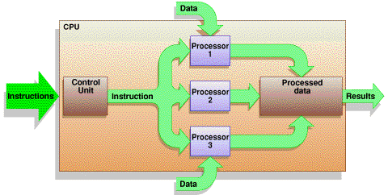
使用多核处理器提高CPU速度
线程级并行处理：
3. 每个CPU负责完成分配给它的线程
物理CPU
1. 就绪线程排队等候进入CPU处理
Results are
sequenced
Instructions
2. 哪一个CPU空闲，就把等候的线程交给它执行

Slide 31
小结：进程和线程
OS引入进程和线程的目的是为了提高系统的吞吐率( throughput )
多进(线)程处理技术是由OS提供支持和保证的，OS的任务之一就是为进程(线程)分配资源、提供保护, 并科学合理地调度它们的运行
进程是具有一定独立功能的程序的一次运行活动, 进程是OS进行资源分配和调度的一个独立单位， OS必须为每个进程分配资源
线程是进程中可独立并发运行的部分, 同一进程的所有线程共享OS分配给进程的资源，除了CPU外，线程本身基本上不拥有系统资源
CPU按线程进行分配，内存、文件和其他资源按进程进行分配调度
用进程和线程的技术来开发软件是当前普遍采用的方法，现在的应用软件无一不使用多进(线)程处理技术
程序设计时只有合理使用多进(线)程技术才能取得令人满意的效果

Slide 32
小结：引入“进程”的好处
“进程”的引入为应用程序提供了以下两方面的抽象：
一个独立的逻辑控制流
每个进程拥有一个独立的逻辑控制流，使得程序员以为自己的程序在执行过程中独占使用处理器
一个私有的虚拟地址空间
每个进程拥有一个私有的虚拟地址空间，使得程序员以为自己的程序在执行过程中独占使用存储器
“进程”的引入简化了程序员的编程以及语言处理系统的处理，即简化了编程、编译、链接、共享和加载等整个过程。

Slide 33
Linux中程序的加载和执行

Slide 34
Linux将虚存空间组织成“区域”的集合
Process virtual memory
vm_area_struct
task_struct
mm_struct
vm_end
mm
pgd
vm_start
vm_prot
mmap
vm_flags
Shared libraries
vm_next
vm_end
pgd: 全局页目录地址
vm_prot: 访问权限
vm_flags： 共享/本进程私有
vm_start
Data
vm_prot
vm_flags
vm_next
Text
task_struct是某个进程（即任务）所有相关信息的描述结构（称进程描述符），其中mm是其虚拟空间的描述结构
vm_end
vm_start
vm_prot
vm_flags
vm_next
0

Slide 35
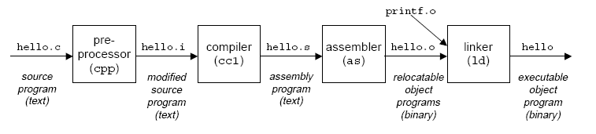
复习：一个典型程序的转换处理过程
经典的“ hello.c ”源程序
hello.c的ASCII文本表示
#include <stdio.h>
int main()
{
printf("hello, world\n");
}
# i n c l u d e <sp> < s t d i o .
35 105 110 99 108 117 100 101 32 60 115 116 100 105 111 46
h > \n \n i n t <sp> m a i n ( ) \n {
104 62 10 10 105 110 116 32 109 97 105 110 40 41 10 123
\n <sp> <sp> <sp> <sp> p r i n t f ( " h e l
10 32 32 32 32 112 114 105 110 116 102 40 34 104 101 108
l o , <sp> w o r l d \ n " ) ; \n }
108 111 44 32 119 111 114 108 100 92 110 34 41 59 10 125

Slide 36
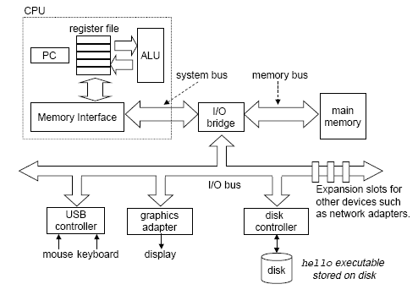
复习：Hello程序的数据流动过程
Unix>./hello
hello, world
Unix>
Red：shell命令行处理
Blue：可执行文件加载
Cyan：hello程序执行过程
“hello”
“hello,world/n”
“hello”
“hello,world/n”
Hello可执行文件
问题：hello程序何时被装？谁来装入？被谁启动？每次是否被装到相同的地方？hello程序是否知道还有其他程序同时运行？这些问题是本章要回答的！

Slide 37
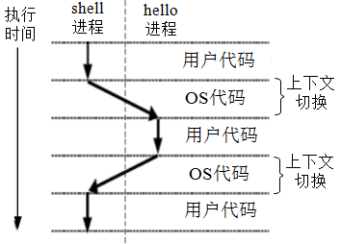
“进程” 与“上下文切换”
OS通过处理器调度让处理器轮流执行多个进程。实现不同进程中指令交替执行的机制称为进程的上下文切换（context switching）
Unix>./hello
hello, world
Unix>
“Unix>”是shell命令行提示符，说明正在运行shell进程。
在一个进程的生命周期中，可能会有其他不同进程在处理器上交替运行！
感觉到的运行时间比真实执行时间要长！
处理器调度等事件会引起用户进程正常执行被打断，因而形成异常控制流。进程的上下文切换机制很好地解决了这类异常控制流，实现了从一个进程安全切换到另一个进程执行的过程。

Slide 38
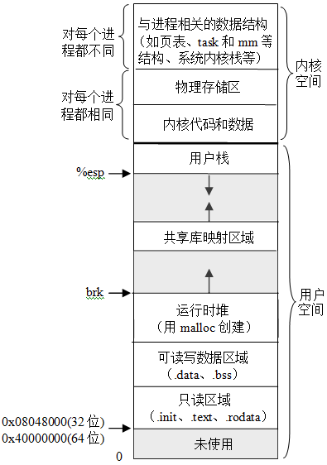
进程的地址空间
IA-32/Linux平台下，每个（用户）进程具有独立的私有地址空间（虚拟地址空间）
每个进程的地址空间划分（即存储映像）布局相同（如右图）

Slide 39
用户模式和内核模式
为了使OS能够起到管理程序执行的目的，在一些时候处理器中必须运行内核代码
为了区分处理器运行的是用户代码还是内核代码，必须有一个状态位来标识，这个状态位称为模式位
通常处理器模式分为用户模式（用户态）和内核模式（核心态）用户模式（也称目态、用户态）下，处理器运行用户进程，此时不允许使用特权指令
内核模式（有时称系统模式、管理模式、超级用户模式、管态、内核态、核心态）下处理器运行内核代码，允许使用特权指令，例如：停机指令、开/关中断指令、Cache冲刷指令等。

Slide 40
程序的加载和运行
UNIX/Linux系统中，可通过调用execve()函数来启动加载器。
execve()函数的功能是在当前进程上下文中加载并运行一个新程序。execve()函数的用法如下：
int execve(char *filename, char *argv[], *envp[]);
filename是加载并运行的可执行文件名(如./hello)，可带参数列表argv和环境变量列表envp。若错误（如找不到指定文件filename），则返回-1，并将控制权交给调用程序； 若函数执行成功，则不返回，最终将控制权传递到可执行目标中的主函数main。
主函数main()的原型形式如下：
int main(int argc, char **argv, char **envp); 或者：
int main(int argc, char *argv[], char *envp[]);
argc指定参数个数，参数列表中第一个总是命令名（可执行文件名）
例如：命令行为“ld -o test main.o test.o” 时，argc=5

Slide 41
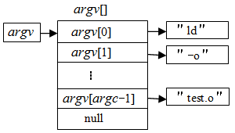
程序的加载和运行
若在shell命令行提示符下输入以下命令行
Unix>ld -o test main.o test.o
ld是可执行文件名（即命令名），随后是命令的若干参数，argv是一个以null结尾的指针数组，argc=5
在shell命令行提示符后键入命令并按“enter”键后，便构造argv和envp，然后调用execve()函数来启动加载器，最终转main()函数执行
int execve(char *filename, char *argv[], *envp[]);
int main(int argc, char *argv[], char *envp[]);

Slide 42
程序的加载和运行
问题：hello程序的加载和运行过程是怎样的？
Step1：在shell命令行提示符后输入命令：Unix>./hello[enter]
Step2：shell命令行解释器构造argv和envp
argv[]
argv
argv[0]
“./hello＂
null
Step3：调用fork()函数，创建一个子进程，与父进程shell完全相同（只读/共享），包括只读段、可读写数据段、堆以及用户栈等。
Step4：调用execve()函数,在当前进程（新创建的子进程）的上下文中加载并运行hello程序。将hello中的.text节、.data节、.bss节等内容加载到当前进程的虚拟地址空间（仅修改当前进程上下文中关于存储映像的一些数据结构，不从磁盘拷贝代码、数据等内容）
Step5：调用hello程序的main()函数，hello程序开始在一个进程的上下文中运行。
int main(int argc, char *argv[], char *envp[]);

Slide 43
可执行文件的加载
通过调用execve系统调用函数来调用加载器
加载器（loader）根据可执行文件的程序（段）头表中的信息，将可执行文件的代码和数据从磁盘“拷贝”到存储器中（实际上不会真正拷贝，仅建立一种映像，这涉及到许多复杂的过程和一些重要概念，将在后续课上学习）
加载后，将PC（EIP）设定指向Entry point (即符号_start处)，最终执行main函数，以启动程序执行。
程序被启动
如 $ ./P
调用fork()
以构造的argv和envp为参数调用execve()
execve()调用加载器进行可执行文件加载，并最终转去执行main
_start:
__libc_init_first
_init
atexit
main
_exit

Slide 44
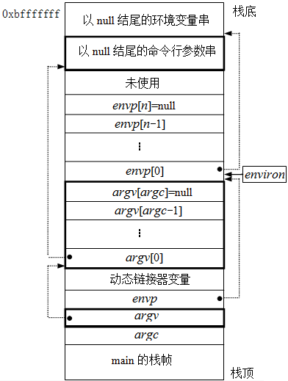
程序加载和运行
shell命令行解释器
fork、execve等OS内核代码
当IA-32/Linux系统开始执行main()函数时，在虚拟地址空间的用户栈中的结构如右图所示
int main(int argc,
char *argv[],
char *envp[]);

